Slide 1
1
大纲
1
背景
2
研究现状及意义
3
研究内容
4
研究方法
5
研究成果
6
致谢

Slide 2
研究背景：总览
机器学习方法在生产、生活和科研中有着广泛应用，而集成学习则是机器学习的热门方向之一。
集成学习是使用一系列学习器进行学习，以某种规则把各个学习结果进行整合，从而获得比基学习器有更好学习效果的集成学习器。

Slide 3
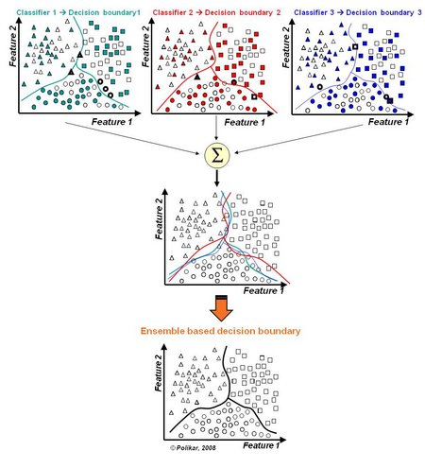
研究背景：集成学习图例
该图片来自维基百科

Slide 4
研究现状
4
二类集成学习已有较成熟理论基础。多类集成理论基于二类集成。
国际成果
Bagging (Leo Breiman， 1994，Technical Report No. 421.)
Boosting (Schapire, Robert E，1990 ，“The Strength of WeakLearnability”. Machine Learning (Boston, MA: Kluwer Academic Publishers)
AdaBoost (Yoav Freund and Robert Schapire，2003)
AdaBoost.MH, SAMME, PIBoost, GentleBoost, AdaCost
理论丰富
国内成果
南大周志华等人提出选择性集成理论，于2001年在国际人工智能
顶级会议IJCAI上发表
另周志华等人提出了二次学习的思想，将集成学习用作预处理，在IEEE Trans. Information Technology in Biomedicine（2003）上发表
机器视觉：医疗诊断 、游戏等
数据挖掘：推荐系统、商业决策等
模式识别：语音识别、人脸识别、手写识别等
应用
广泛

Slide 5
研究意义：为何选择多类集成学习
5
多类集成与二类集成对比，研究空间大，应用范围广，训练难度更高
 | 二类集成学习 | 多类集成学习
不确定性和复杂性 | 低 | 较高
成熟度 | 高 | 较低
应用范围 | 较窄（仅限二类） | 较广
公认成熟框架 | Adaboost | 无
类别敏感与否 | 否 | 是

Slide 6
研究内容：解决问题
6
多类集成学习存在的问题：
1.多类集成学习普遍缺乏对类别权重的考虑，即使平衡数据集也存在各个类别训练不平衡的问题。
2.多类集成学习并不成熟，在平衡或非平衡，离散或连续，以及一些半监督和代价敏感特定应用中，还处于探索阶段。
针对多类集成学习存在的问题，总结如下研究内容：
1. 将二类集成学习扩展到多类集成学习, 增加算法可扩展性（基于AdaBoost.SAMME算法改进）
2. 把类别权重考虑到多类集成学习中，提高预测精度和泛化能力（在高斯数据集，UCI数据集和KDD数据集上做比较和研究）
3. 把结合类别权重的多类集成学习应用到入侵检测的多类预测分类问题（改进算法有效提高预测精度，调整模型预测边界）
4. 使用可变步长策略优化多类集成学习模型（算法训练优化）

Slide 7
研究内容：研究侧重
7
多类集成学习研究
理论
应用
收敛性分析：
1.收敛条件
2.抵制过学习
平衡数据或非平衡数据（加入类别权重）
针对离散或连续数据（加入类别权重）
最大化基分类器差异
预测精度提高
分类问题
聚类问题
回归问题
日志分析的入侵检测
疾病分析

Slide 8

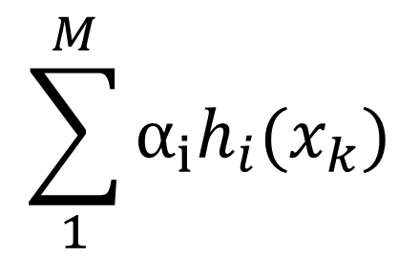
研究方法：传统多类集成算法
类别训练不平衡
$$h_{1}(x_{k})$$
$$h_{2}(x_{k})$$
$$h_{3}(x_{k})$$
……
基学习器：
泛化能力较弱
$$h_{M}(x_{k})$$
$$α_{1}$$
$$α_{2}$$
$$α_{3}$$
……
$$α_{M}$$
$$\sum_{1}^{M}{α_{i}h_{i}(x_{k})}$$
F($x_{k}$)=
集成学习器：泛化能力较强

Slide 9
研究方法：改进算法
提出AdaBoost Belief算法
为每个类别加入权重
分类界面优化
适合多类别分类
，细化考虑基学习器各个类别的权重
……
……

Slide 10
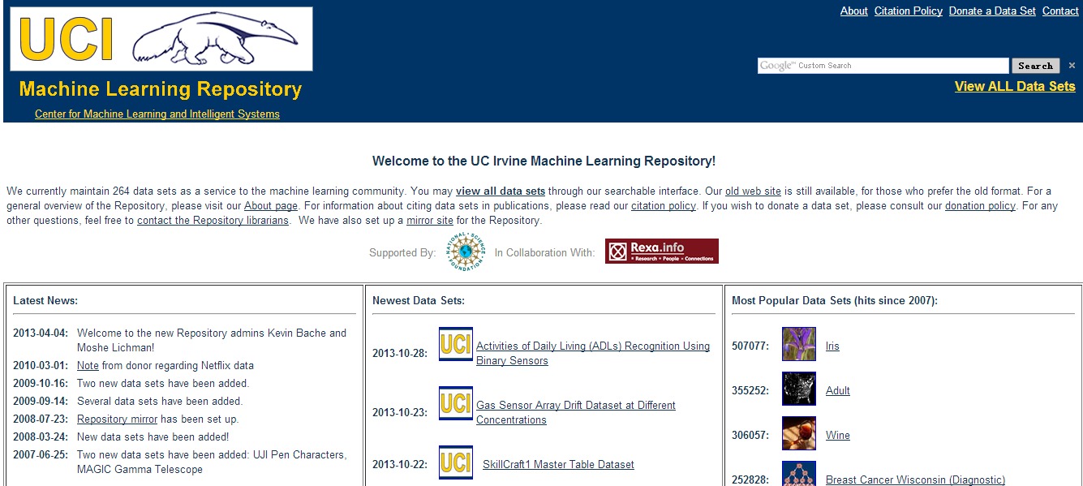
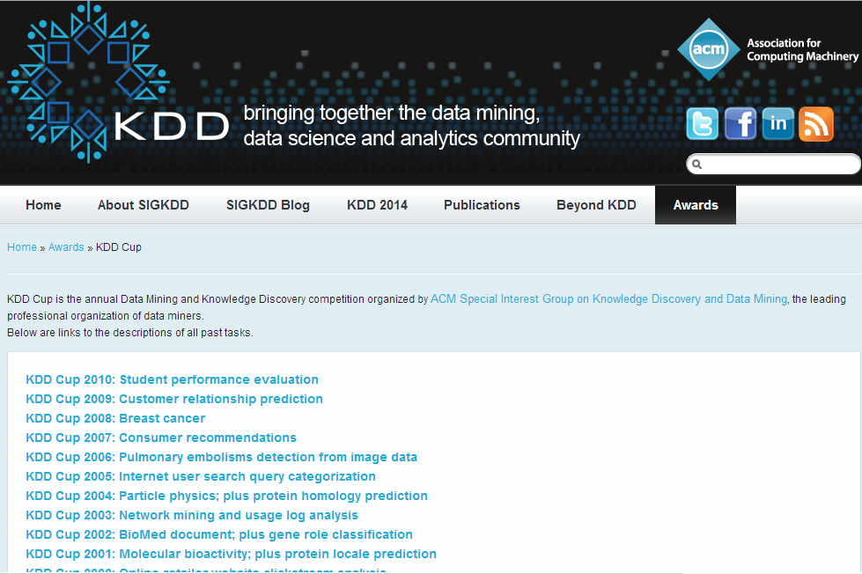
研究方法：数据
使用随机生成的高斯数据集、公开UCI、KDD数据集和其他标准数据集作为评价参考

Slide 11
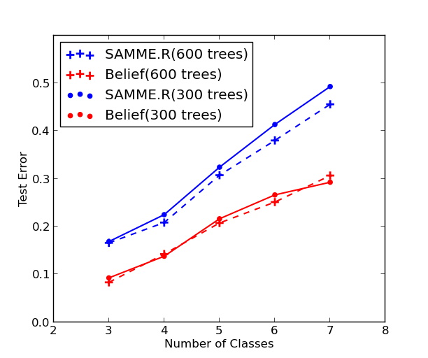
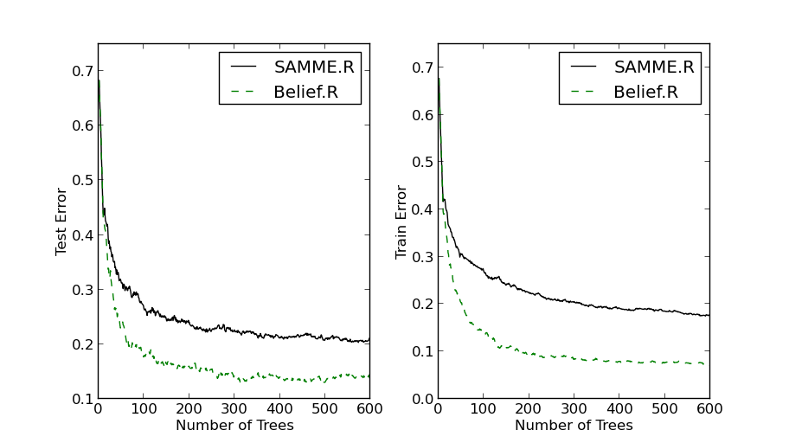
11
11
研究成果：高斯集实验结果
1. 高斯集上，改进算法较原算法约有10%预测精度提高
高斯集上AdaBoost Belief与AdaBoost SAMME对比（总样本数10000，总类别数4）
AdaBoost Belief 与SAMME在多个类别数上的精度比较

Slide 12
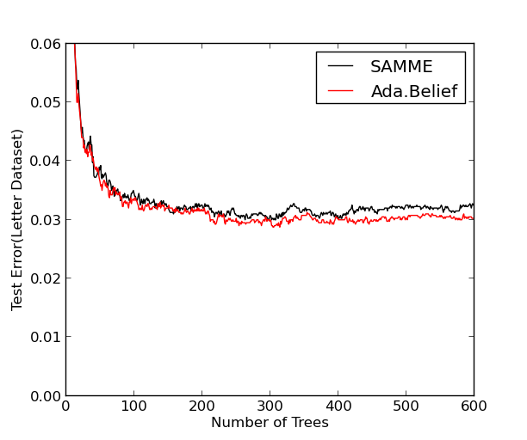
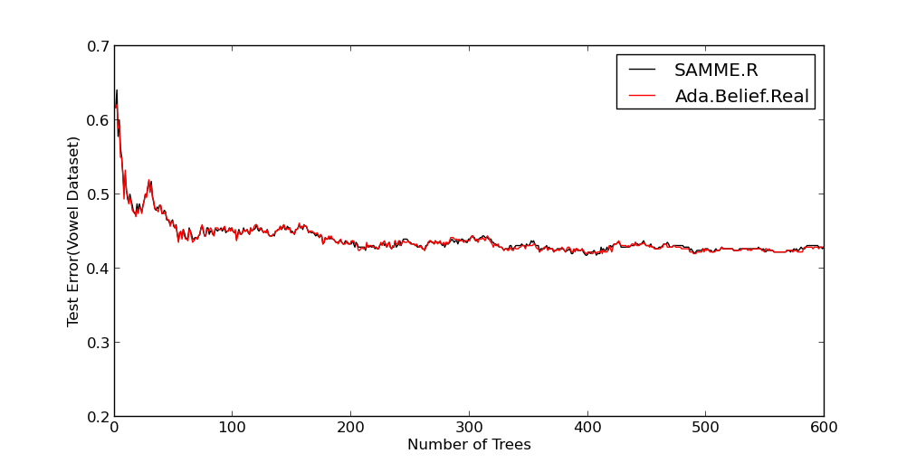
12
12
研究成果：UCI标准数据集实验结果
2. UCI集上保持较原有算法低的预测错误率
AdaBoost Belief 离散算法在UCI Letter集上的效果
AdaBoost Belief 连续型算法在UCI Vowel集上的效果

Slide 13
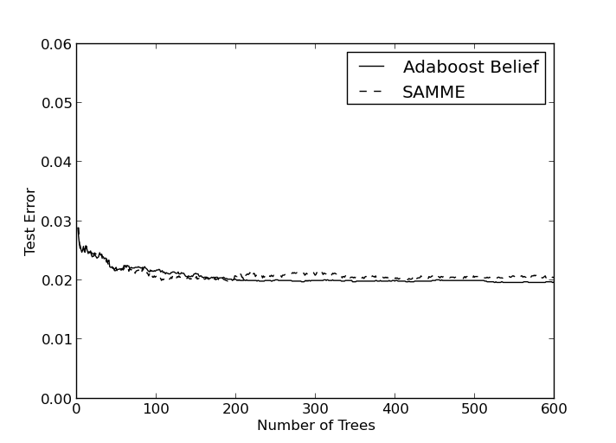
13
13
研究成果： KDD’99数据实验结果
3. 应用于入侵检测KDD’99数据集上, 总体预测精度较高
AdaBoost Belief与AdaBoost SAMME在KDD CUP 99测试集上的表现，步长0.02

Slide 14
14
14
研究成果：KDD’99数据实验结果
应用于入侵检测KDD’99数据集上。
通过测试集的混淆矩阵比较，证明改进算法有效地调整了模型
预测边界，使得数量较多的入侵具有明显较低错分率
测试结果 算法 | 数量较多的入侵错被分为数量稀少的入侵个数 | 数量稀少的入侵被错分为数量较多的入侵个数 | 总体测试集分类错误数
AdaBoost Belief | 41 | 137 | 178
AdaBoost SAMME | 70 | 116 | 186

Slide 15
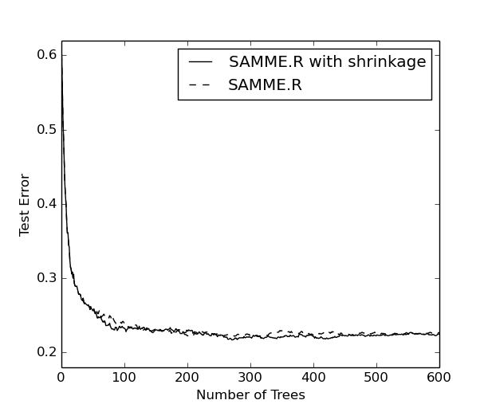
15
15
研究成果：可变步长优化
4. 实验表明采用可变步长能够优化多类AdaBoost预测精度
带有收缩步长策略的AdaBoost SAMME与传统AdaBoost SAMME在测试集上的表现

Slide 16
16
16
研究成果:结论
1. 在多类集成学习中关注类别间的权重差异，可以有效改善模型训练后的类别预测精度，提高总体泛化能力
2. 结合类别权重的多类集成学习可应用到入侵检测的多类预测分类问题，改善预测边界
3. 把可变步长策略应用到多类集成学习问题中，可优化总体预测精度

